Slide 1



KHỞI ĐỘNG

Slide 2
KHÁM PHÁ

Slide 3

Ví dụ: Nam có 2 cái thuyền. Mai có … cái thuyền. Vậy Nam và Mai gấp được …?
Nam | Mai | Cả hai bạn
2
2
2
... | ... | ...
2
1
2 + 1 = 3
2
2 + 2 = 4
3
2 + 3 = 5
a
2 + a
2 + a là biểu thức chứa chữ
a là biểu thị tất cả mong muốn về số thuyền của Mai.

Slide 4
2 + 4 = 6
Nếu a = 4 thì 2 + a =
?
6 là một giá trị của biểu thức 2 + a
Nếu a = 12 thì 2 + a =
?
2 + 12 = 14
14 là một giá trị của biểu thức 2 + a
Mỗi lần thay chữ a bằng một số, ta tính được một giá trị của biểu thức 2 + a

Slide 5
b) Tính giá trị của biểu thức 40 – b với b =15
40 – b = 40 – 15
= 25

Slide 6
HOẠT ĐỘNG

Slide 7
1. Tính giá trị của biểu thức
a) 125 : m với m = 5
b) (b + 4) x 3 với b = 27
Để tính được giá trị biểu thức có chứa chữ ta cần lưu ý gì?
Lưu ý: B1: Thay giá trị của chữ vào biểu thức.
B2: Tính như bình thường.

Slide 8

2. Chu vi P của hình vuông có độ dài cạnh là a được tính theo công thức:
P = a x 4
a x 4 là biểu thức chứa chữ
a
Hãy tính chu vi hình vuông với a = 5 cm, a = 9 cm

Slide 9
3. Chọn giá trị của biểu thức 35 + 5 x a trong mỗi trường hợp sau:
Để chọn giá trị của biểu thức 35 + 5 x a trong mỗi trường hợp ta cần lưu ý gì?
Lưu ý: B1: Thay giá trị của chữ vào biểu thức.
B2: Tính như bình thường.
B3: Chọn đáp án đúng.

Slide 10


Trò chơi

Slide 11
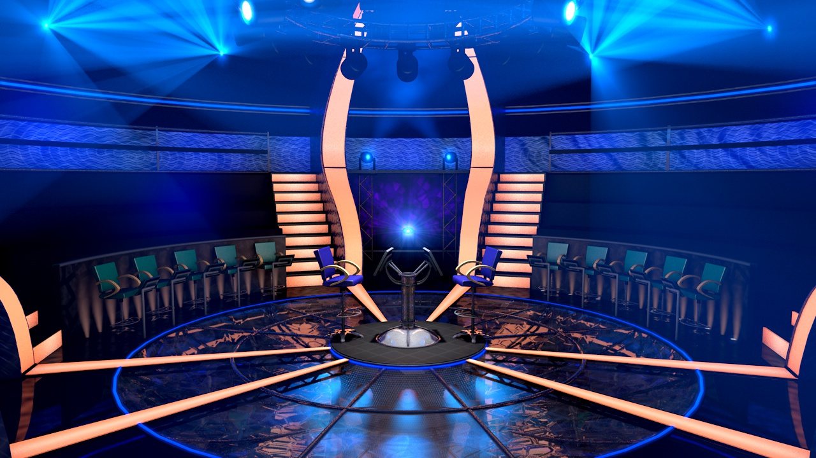



Slide 12
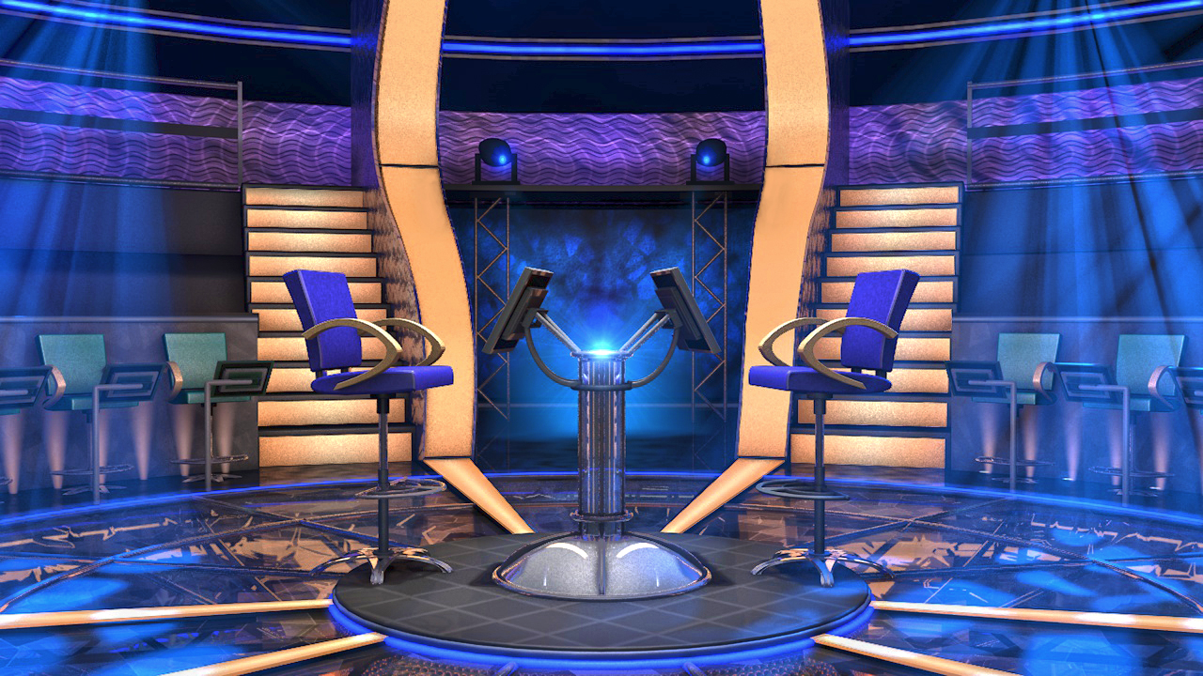




Question BGM
Câu 1: Tính giá trị biểu thức
250 + m với m = 10
Q Select
$1,000,000
Q Right
$500,000
$250,000
CLOSE
Q Wrong
$100,000
$50,000
00
$25,000
START
TIMER
$16,000
$8,000
IS THAT YOUR FINAL ANSWER?
END
$4,000
$200
$2,000
YES
NO
$1,000
250
260
$500
A
B
$300
1
2
$200
270
350
$100
C
D
CORRECT ANSWER
END
CONTINUE
Bắt đầu

Slide 13
Question BGM
Câu 2: Kết quả của phép tính
a + 370 với a = 30 là:
Q Select
$1,000,000
Q Right
$500,000
$250,000
CLOSE
Q Wrong
$100,000
$50,000
00
$25,000
START
TIMER
$16,000
$8,000
IS THAT YOUR FINAL ANSWER?
END
$4,000
$200
$2,000
YES
NO
$1,000
400
410
$500
A
B
$300
1
2
$200
420
430
$100
C
D
CORRECT ANSWER
END
CONTINUE
Bắt đầu

